Slide 1

2021届实习生答辩
智能感知与交互研究部-徐佳飞
导师：杨宇尘

Slide 2

个人信息
姓名 | 徐佳飞 | 工号 | S9041717
 | 智能
部门 | 智能感知与交互研究部 | 岗位 | 计算机视觉实习生
学校 | 中科院技物所/上海科技大学 | 专业 | 电子科学与技术
主要项目/实习经历/奖励活动
连续帧定位策略
参与第二届自动驾驶重定位比赛（MLAD Workshop 2021 ICCV)

Slide 3
目录
1
实习计划完成情况总览
2
实习期间核心产出与总结反思
3
实习期间的个人成长与收获
4
对于公司文化的理解
5
对部门/团队的建议

Slide 4
实习计划完成情况总览
实习计划与目标 | 完成情况
目标一：熟悉了解SLAM，调研视觉定位相关方法 | 已完成
目标二：熟悉掌握组内原有视觉定位方法代码 | 已完成
目标三：参与ICCV自动驾驶比赛 | 已完成
……
注：
1.完成情况共分为：已完成，部分完成，未完成，正常进行中，延期，调整，未开展及其他。
2.针对“未完成”的目标需要明确具体原因。

Slide 5
目录
1
实习计划完成情况总览
2
实习期间核心产出与总结反思
3
实习期间的个人成长与收获
4
对于公司文化的理解
5
对部门/团队的建议

Slide 6
实习期间核心产出与总结反思（Top 2）
汇报建议维度：
1、背景
2、工作开展思路
3、完成情况
4、工作中的亮点
5、经验总结及待改善/提升方向
注：
1. 建议对实习期间最核心的两项工作进行总结与反思

Slide 7
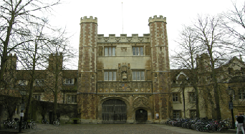
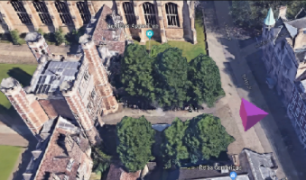
背景
视觉定位是一个估计6自由度（DoF）相机姿态的问题，从中获取一个给定的图像相对于一个参考场景表示。视觉定位是增强、混合和虚拟现实等应用以及机器人技术（如自动驾驶汽车）的关键技术。
光照变化
有移动物体的动态场景
场景被物体或人遮挡的情况
地图和查询图像之间强烈的视点变化

Slide 8
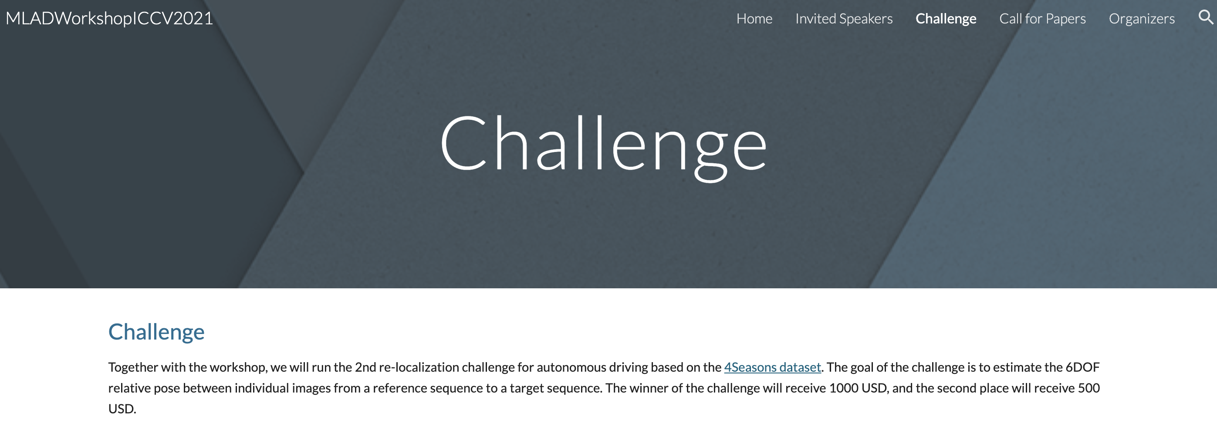
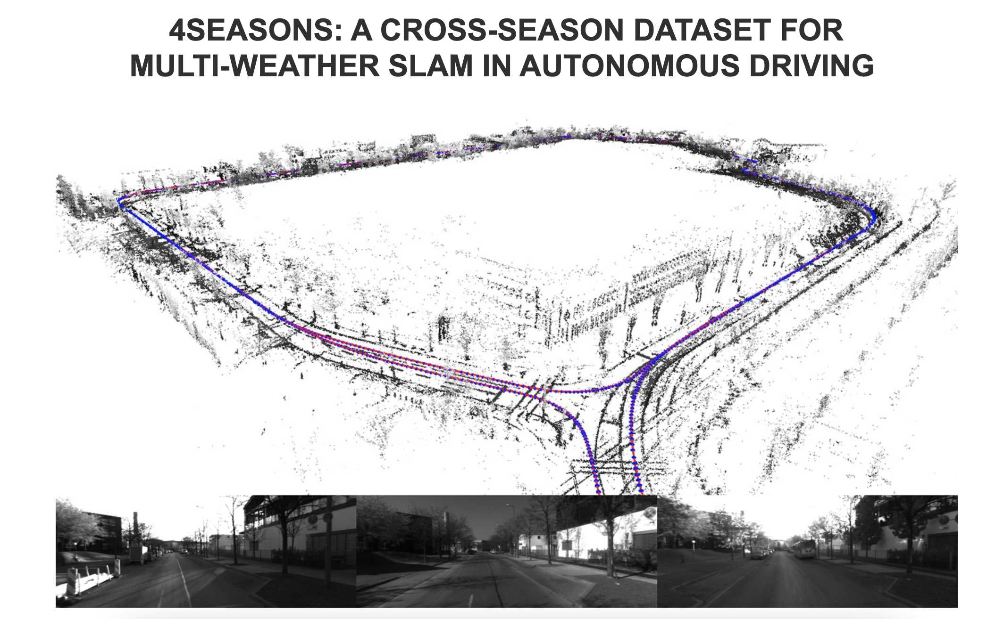
工作开展思路
比赛及数据集
-MLADWorkshop ICCV2021
（第二届自动驾驶重定位挑战赛）
-4Seasons
Countryside
Oldtown
Neighborhood

Slide 9
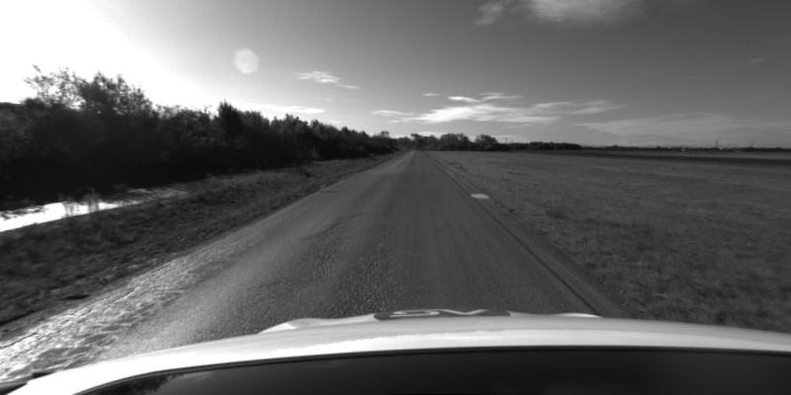
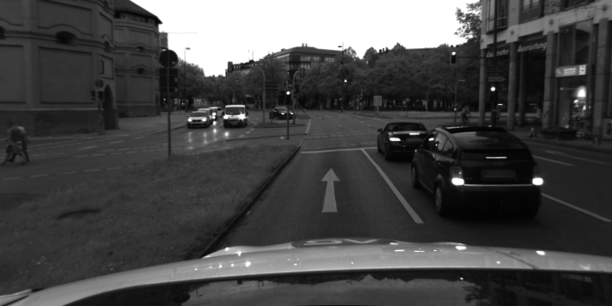
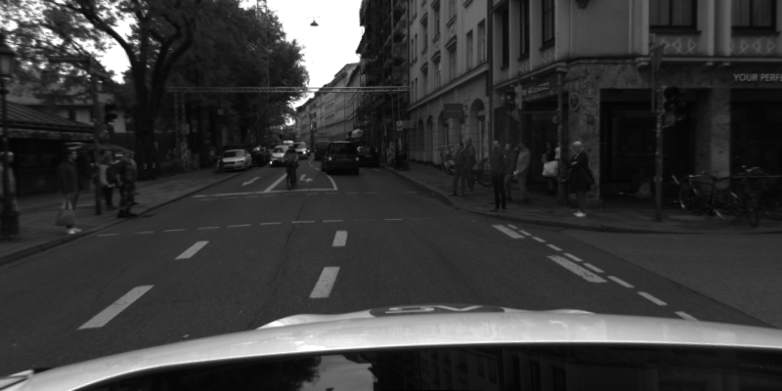
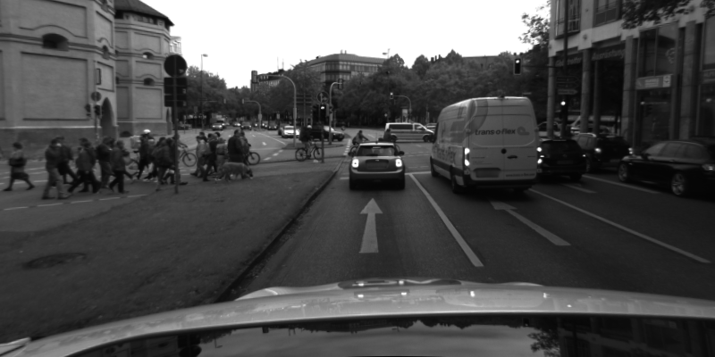
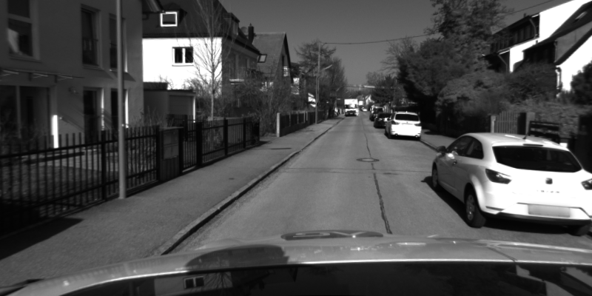
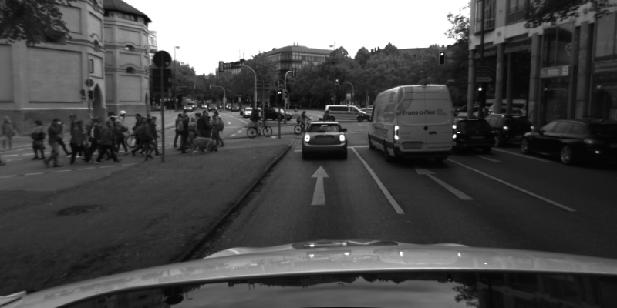
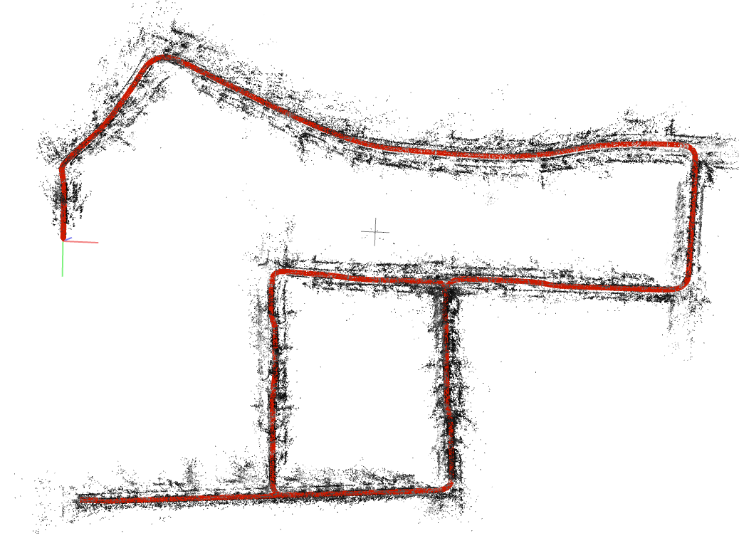
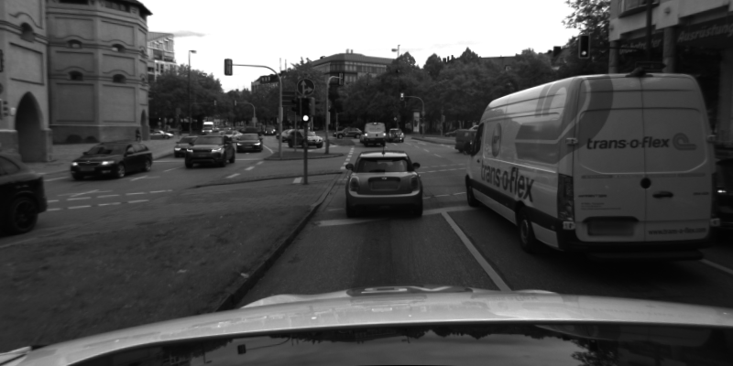
方法及创新点
Pipeline
Database image with
Ground truth
Image retrieval
Semantic filter + SLAM
Coarse localization:
Query
Semantic filter + SLAM filter + SuperPoint + PnP RANSAC
Fine localization:
Top 1
DBSCAN+ PnP RANSAC (again)
Top 2
Re localization:
Top K
SLAM Interpolation
Mapping - Colmap
HOW
Localization

Slide 10
方法及创新点
In the past, localize single queries
Our work, sequential image localization
We employ ORB-SLAM2 as a SLAM system to assist localization, which outperforms single-image localization in difficult conditions.

Slide 11
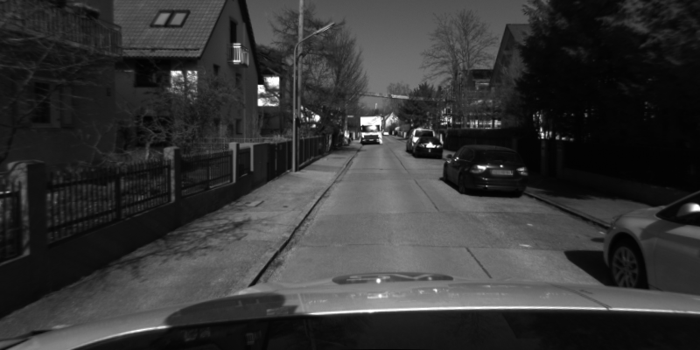
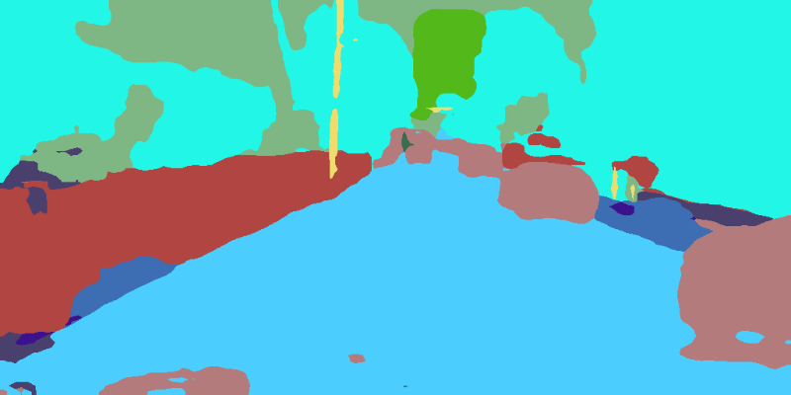
Contributions
Semantic filter + SLAM
Semantic filter:
SLAM filter:
Coarse localization:
+
+ PnP RANSAC
Algorithm 1
1: | procedure PredictPose_Slam (currentT, lastT)
2: | Get current and last quaternion/translation (R-t) from slam results
3: | Calculate the positional relationship between the front and current frames, then calculate the Predict Pose
4: | Calculate distance and normal Angle between Predict Pose and candidates
5: | if distance & angle > filter threshold value then
6: | candidate ← false
7: | return candidate (true)
if the inlier number of best candidate is too low
Fine localization:
DBSCAN + PnP RANSAC
Filter the wrong localization results
Cluster the matching points of all candidates
Filter the keypoints with moving objects that might not have been present when the map was created by semantic

Slide 12
完成情况

Slide 13
经验总结及待改善方向

Slide 14
目录
1
实习计划完成情况总览
2
实习期间核心产出与总结反思
3
实习期间的个人成长与收获
4
对于公司文化的理解
5
对部门/团队的建议

Slide 15
实习期间的个人成长与收获（Top 3）
内文，48pt.
注：
1. 建议阐释实习期间最核心的三项成长与收获

Slide 16
目录
1
实习计划完成情况总览
2
实习期间核心产出与总结反思
3
实习期间的个人成长与收获
4
对于公司文化的理解
5
对部门/团队的建议

Slide 17
对于公司文化的理解
内文，48pt.

Slide 18
目录
1
实习计划完成情况总览
2
实习期间核心产出与总结反思
3
实习期间的个人成长与收获
4
对于公司文化的理解
5
对部门/团队的建议

Slide 19
对部门/团队的建议
序号 | 问题 | 建议/改进方案
1
2
3

Slide 20

评委提问与点评

